Slide 1


https://www.newtonpaiva.br/

Slide 2
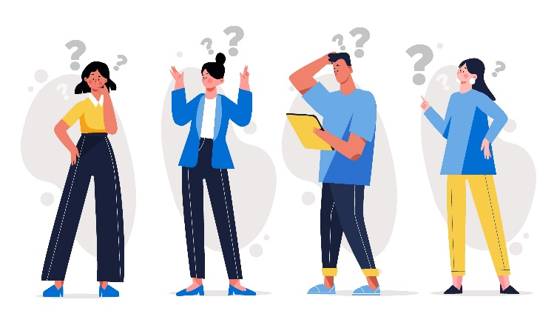

Problema - Cliente
https://www.newtonpaiva.br/
Dificuldade para encontrar oficinas especializadas
Não saber da qualidade do serviço prestado
Números e endereços desatualizados (das oficinas)
Dúvida sobre o serviço prestado (especialidade da oficina)
https://br.freepik.com/

Slide 3
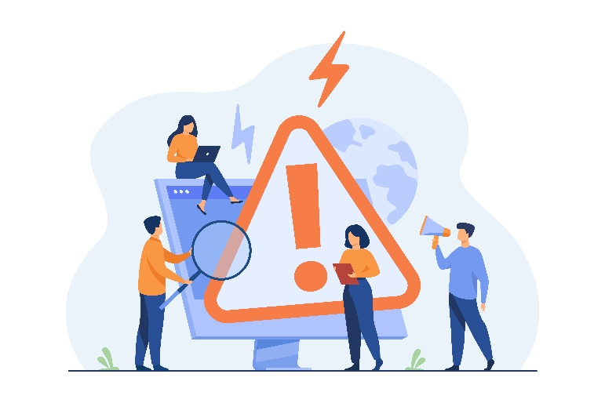
Problema - Oficina
https://www.newtonpaiva.br/
Difícil divulgação da oficina
Dados desatualizados em vários lugares
Concorrência (o app será específico para oficina)
Feedback “documentado” do cliente
https://br.freepik.com/

Slide 4

Solução
https://www.newtonpaiva.br/
Facilidade para encontrar oficinas especializadas
Endereços e dados de contato atualizados
Avaliação de outros clientes (podendo ter uma prévia do serviço que será prestado)
Fácil divulgação (uma vez que será um app específico)
Nota (boa ou ruim) sobre sua oficina
https://br.freepik.com/

Slide 5
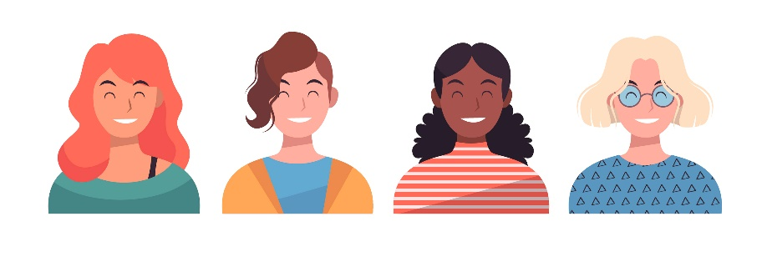

Perfis
https://www.newtonpaiva.br/
Pessoas que procuram uma oficina mecânica especializada
Pessoas receosas quanto a procedência do serviço
Pessoas que estão a procura de uma oficina próxima
Oficinas que querem expandir sua clientela
Oficinas preocupadas com seus futuros e atuais clientes
Oficinas que estão iniciando
https://br.freepik.com/

Slide 6

Modelo de Negócios
https://www.newtonpaiva.br/
Aplicativo gratuito
Monetização feita atrás de anúncios na plataforma
https://br.freepik.com/

Slide 7

Participantes
https://www.newtonpaiva.br/
Caio Marinho Coelho
Débora Carla Fernandes Resende
Ester Fernandes Resende
Gessica Fernanda Siqueira da Silva
Professora: Michelle Hanne Soares de Andrade
https://br.freepik.com/

